Slide 1
Đồ án Nội Thất
Nhóm 10:
Đỗ Hồng Sơn
Thái Doãn Thi

Slide 2
Nội dung chính
Web MVC
Web API

Slide 3
Web MVC
Gồm 2 trang chính
Trang người dùng
Trang quản trị

Slide 4

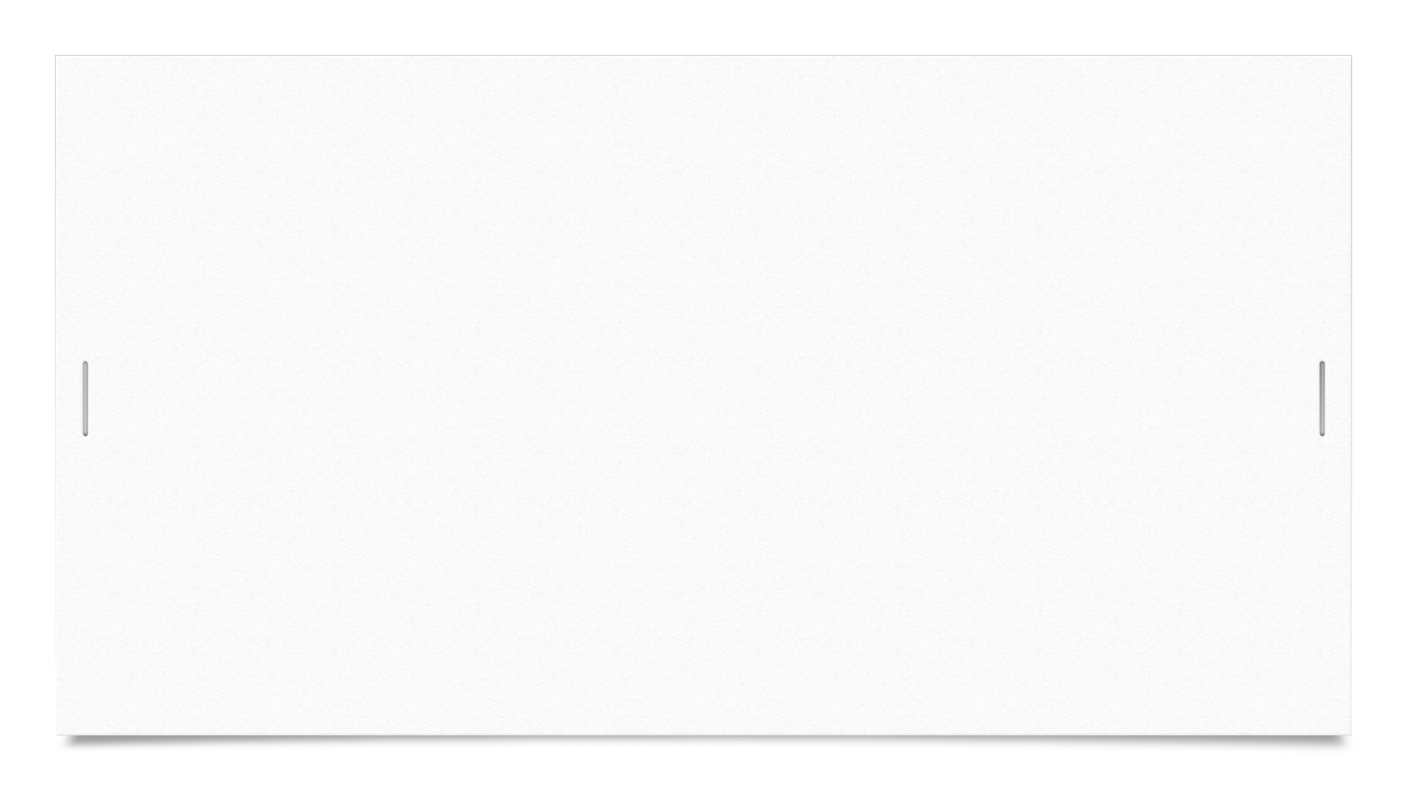
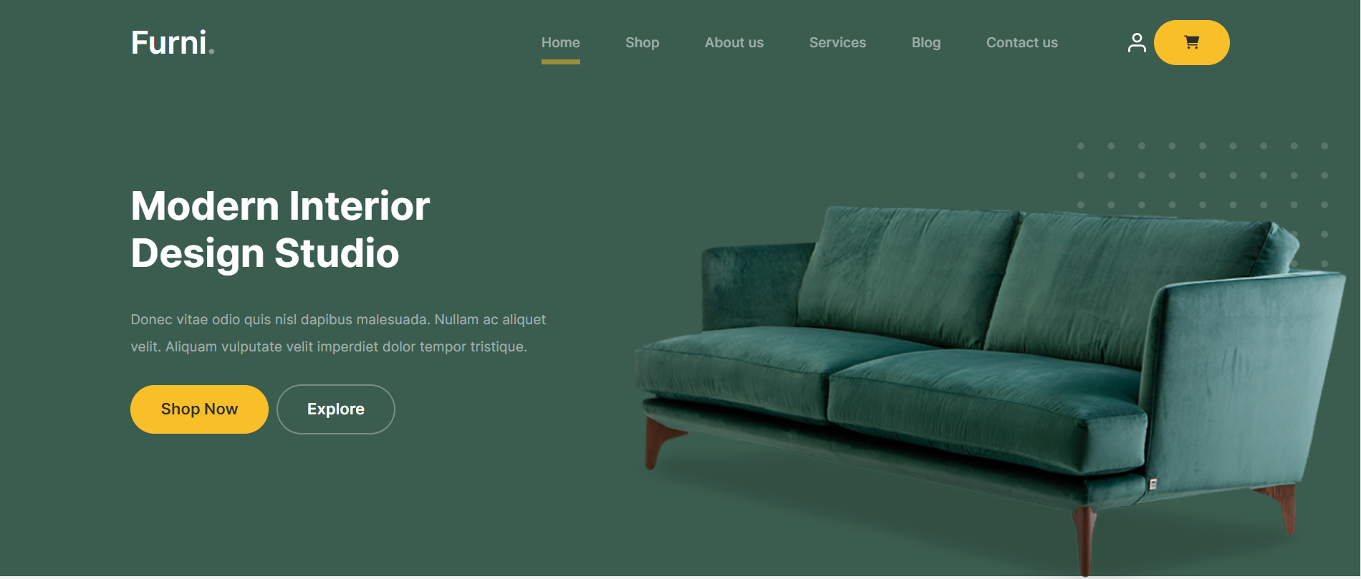

Trang người dùng
6 trang chính
Trang Login
Trang shopping cart
Trang thanh toán

Slide 5

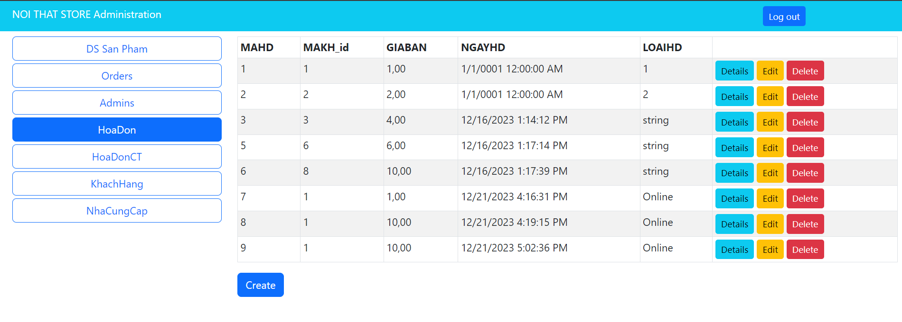
Trang quản trị
Gồm Chức năng CRUD (tạo,xem sửa, xóa) cho các danh mục quản trị như
Danh sách SP
Order
Admin
....

Slide 6
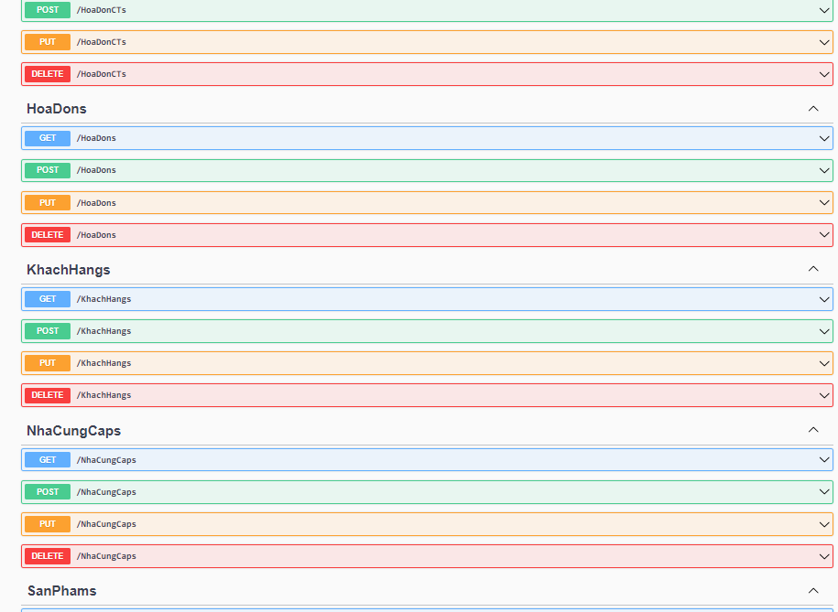
Web API
Gồm các bảng kết nối với database như hoadon, hoadonchitiet, nhacungcap,..
Các bảng kết nối có 4 chức năng chính của CRUD chuẩn một Restful API

Slide 7
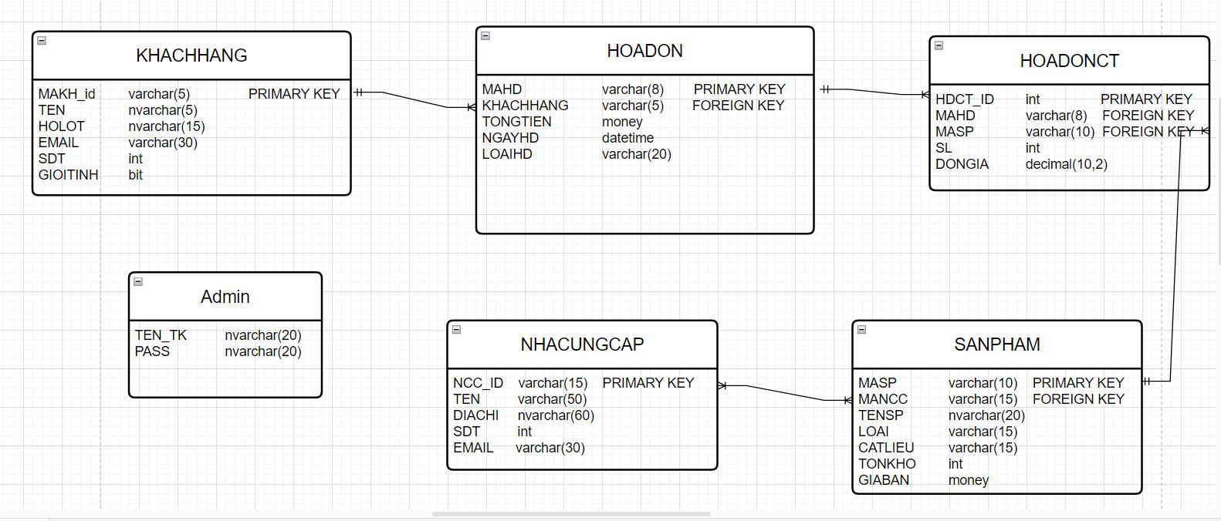
Mô hình database

Slide 8
The End
Cảm ơn thầy và các bạn đã lắng nghe phần thuyết trình của bọn mình!!☺

